Slide 1
创建项目、应用

Slide 2
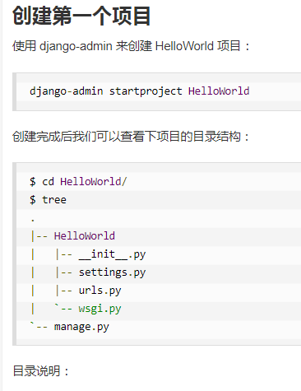
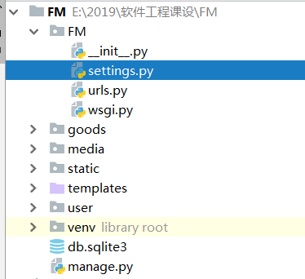
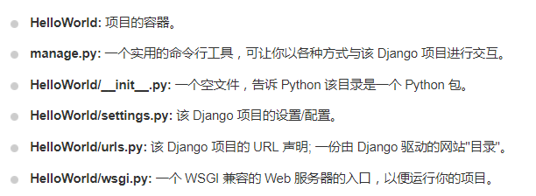
1.Python manage.py startproject FM创建项目
2.Pip install django
3.Pip uninstall django
1.项目
2.应用
3.HelloWolrd = FM

Slide 3
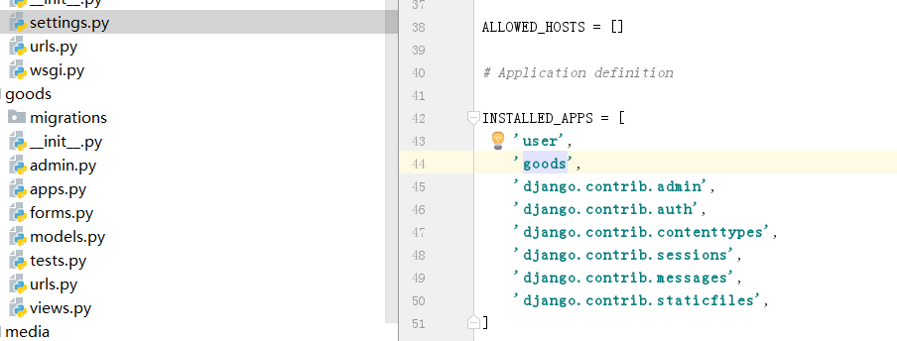
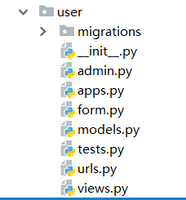
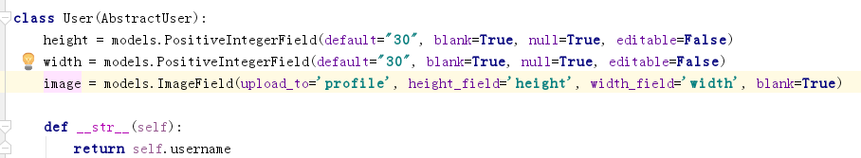
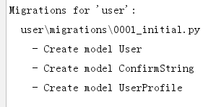
1.Python manage.py startapp user 创建应用
1.1在项目下FM/settings.py中注册应用
2.应用下FM/user/model.py（设置数据库字段）
3.Python manage.py makemigrations建立数据库表文件
4.可以打开0001_initial.py看，由上述命令自动生成
5.python manage.py migrate建立数据库

Slide 4
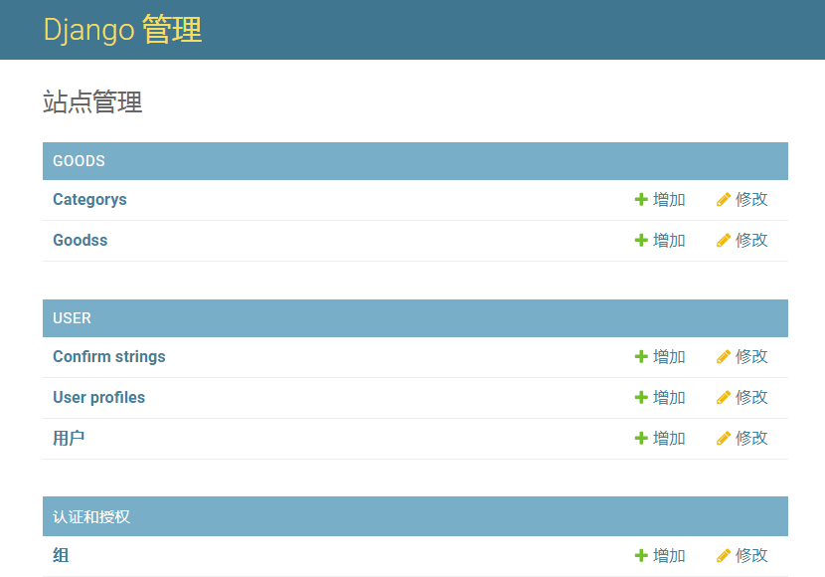
1.Python manage.py createsuperuser创建超级用户
2.Python manage.py runserver
3.在浏览器地址中输入：http://127.0.0.1:8000/admin
4.登录
5.在相应的app下admin.py注册
FM/setttings.py设置
应用名=数据库名
表

Slide 5
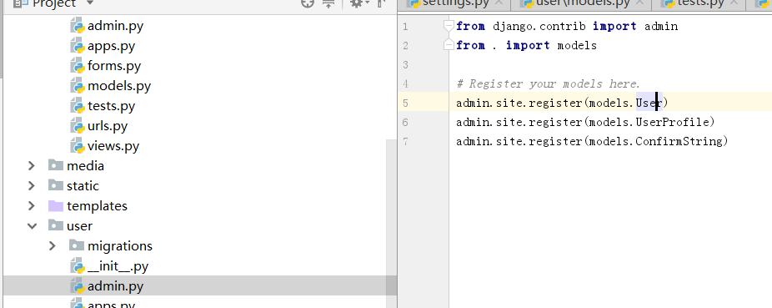

Slide 6
登录注册设计

Slide 7
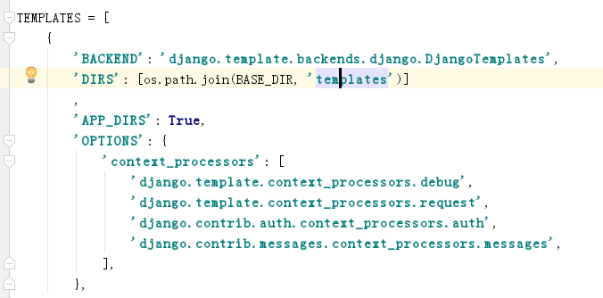
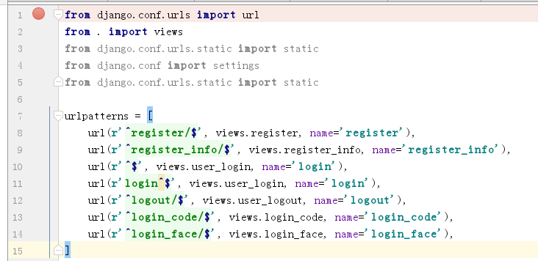
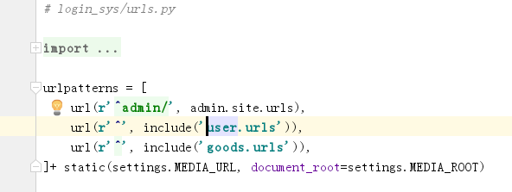
1.模板应用：专门存放网页
2.注册模板：FM/setttings.py
3. 应用下view.py，增加一个新的对象，用于向模板提交数据
4.URL配置（驱动）
4.1FM/user/url.py配置
4.2FM/url.py配置

Slide 8

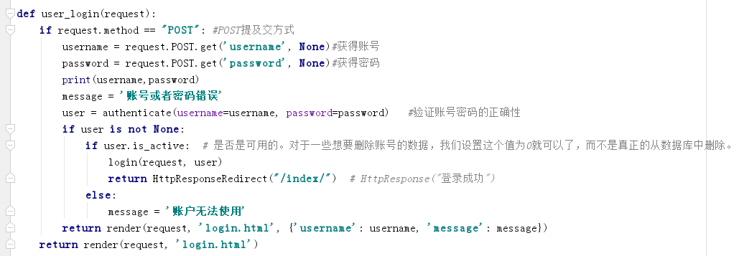
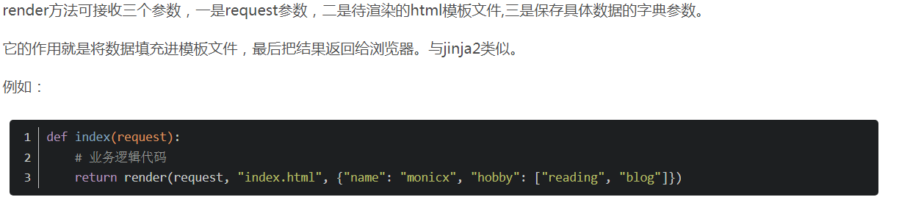
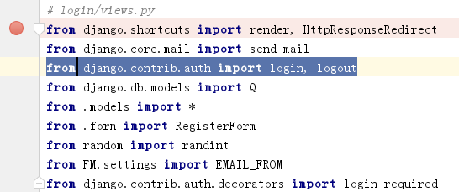
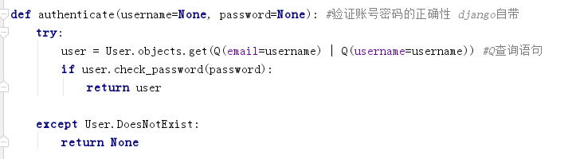

Slide 9
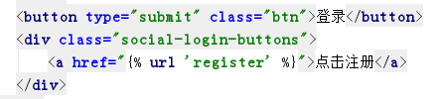
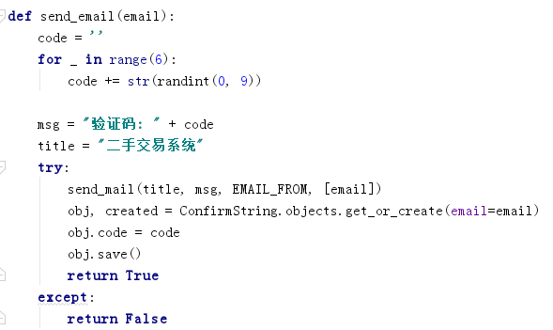
注册

Slide 11
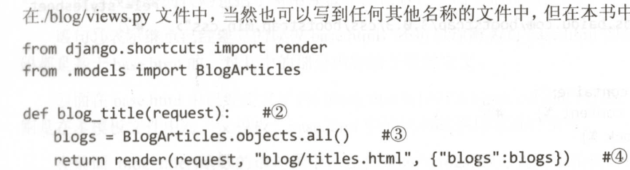
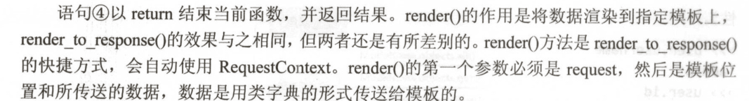

Slide 12
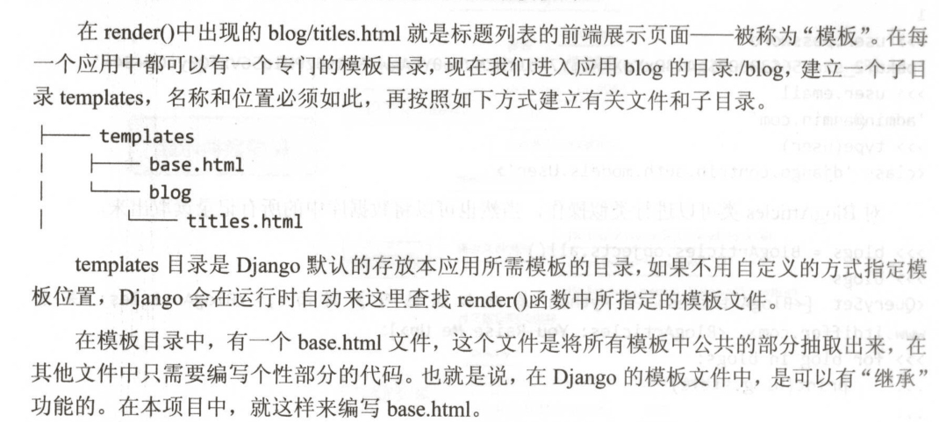

Slide 13
如何将一个网页加入

Slide 14
1.Template/xxx.html 网页
2.appname/view.py 驱动
3.appname/url.py 配置文件
4.Appname/model.py

Slide 19
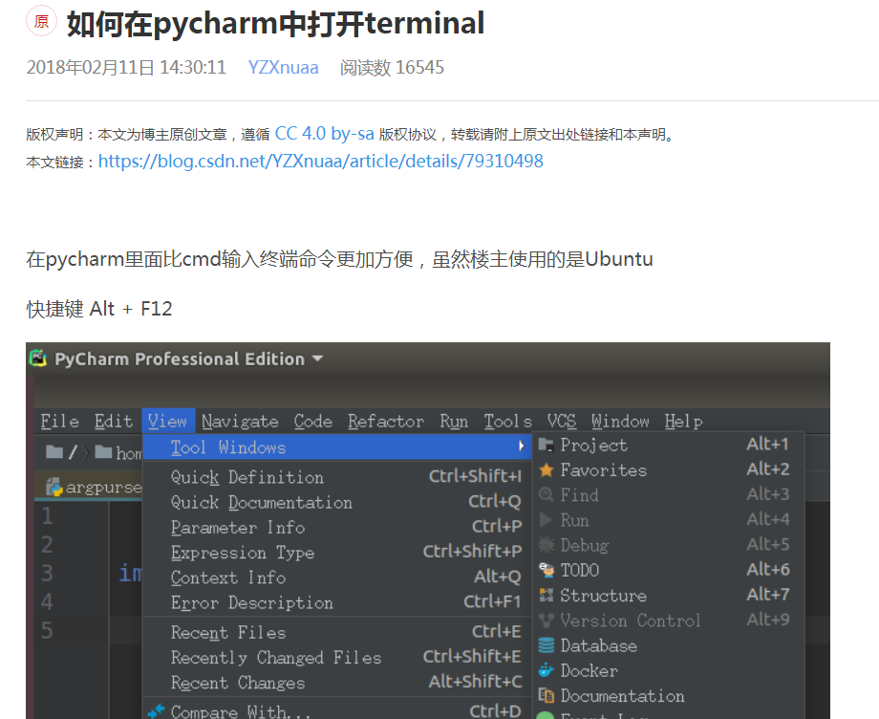

Slide 20
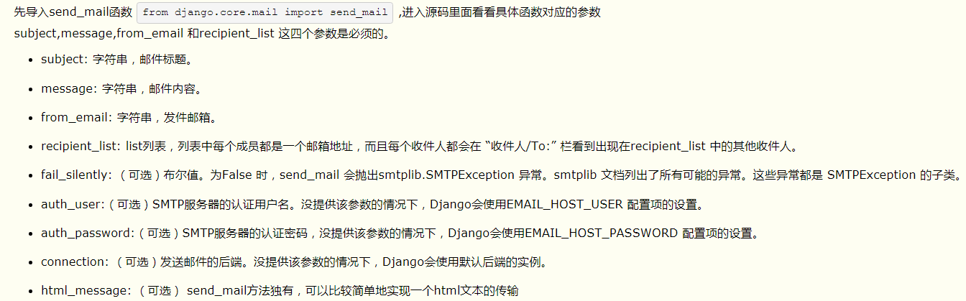
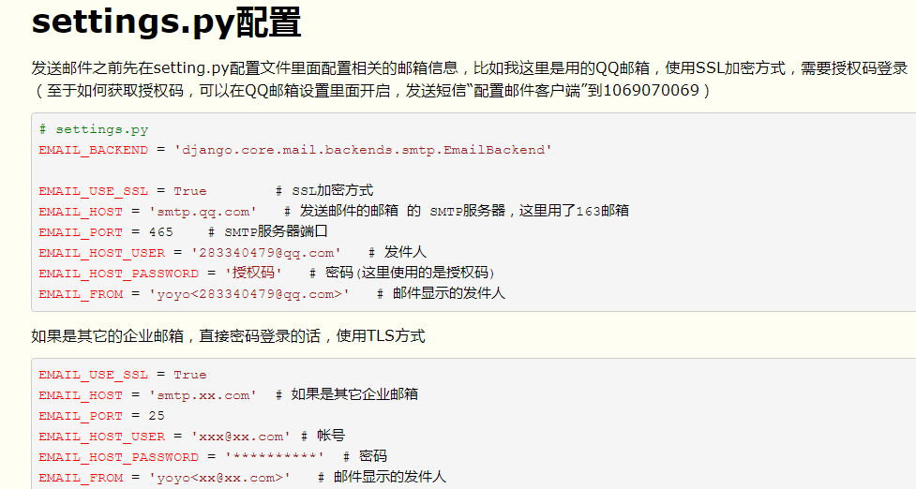
send_mail()函数

Slide 21
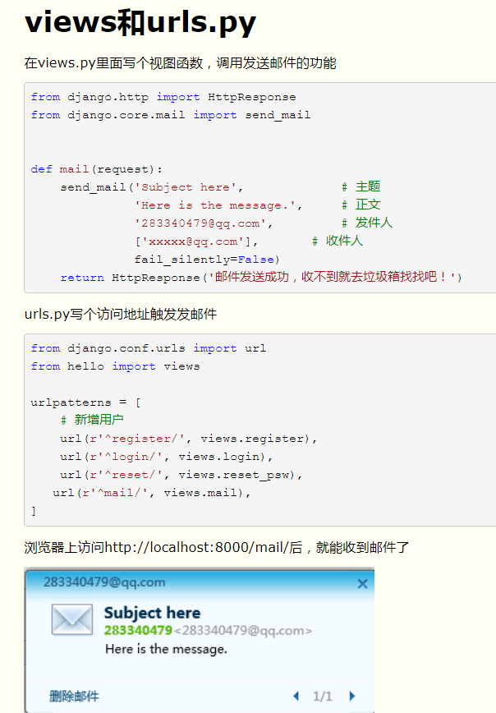

Slide 22
